Slide 1

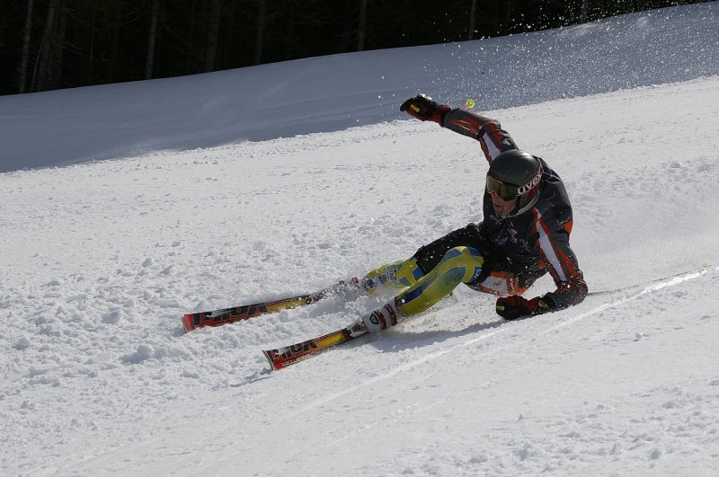
Jetstream Ski-Service
Projektarbeit Modul 295 Raphael Hug
"Dieses Foto" von Unbekannter Autor ist lizenziert gemäß CC BY

Slide 2

Inhalt
Ausgangslage
Wie ich Vorgegangen bin
Entscheidungen
Demo
Scchwierigkeiten
Fazit

Slide 3

Ausgangslage
ASP.NET API
Eine Datenbank verwenden
DTO
DI
OR-Mapper
Git verwenden

Slide 4
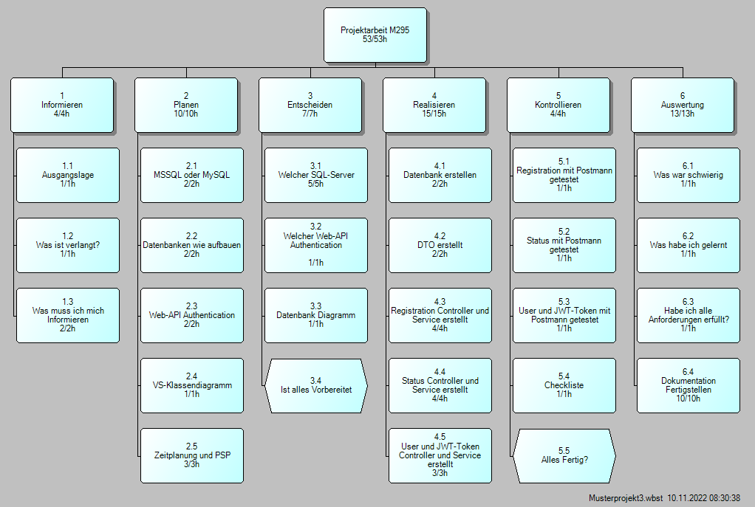
Wie ich Vorgegangen bin

Slide 5
Entscheidung
Autorisierten Zugang
Basic
API-Key
JWT
MySQL
oder
MSSQL
Code First
oder
DB First

Slide 6

Demo

Slide 7
Schwierigkeiten
DTO Verbinden
Mit mehren Tabellen auslesen
Zeit Managment

Slide 8

Auswertung
Für mich war es ein Projekt wo ich noch nie vergleichbares gemacht habe.
Sehr viel Gelernt
Es hat Spass Gemacht aber auch Nerven

